Slide 1
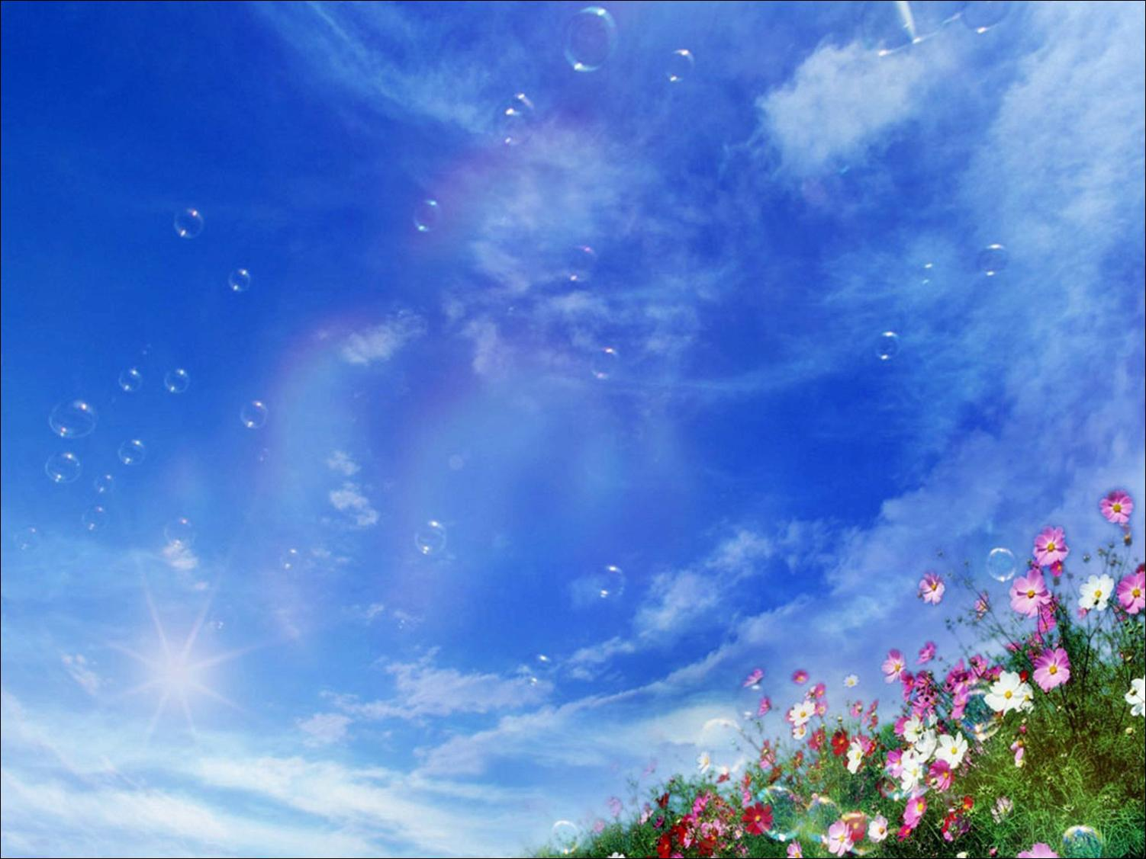
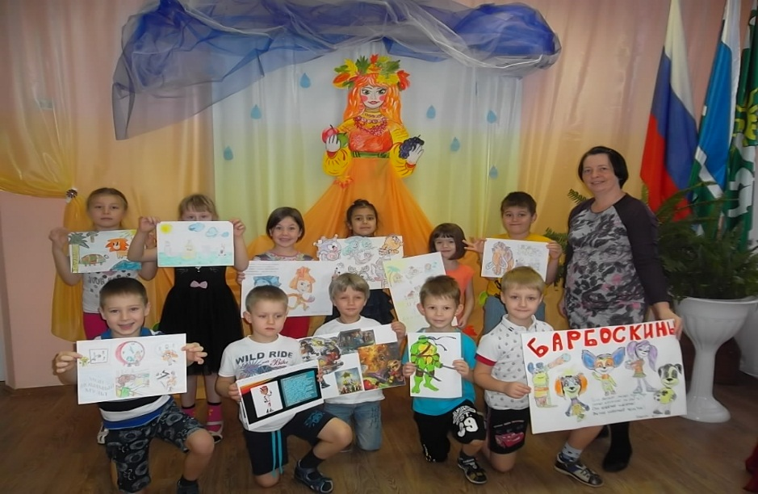
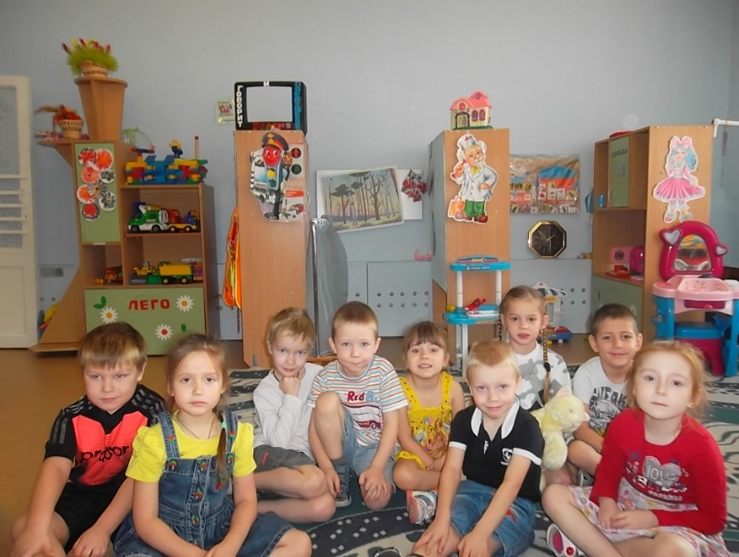
Берёзовское муниципальное автономное дошкольное образовательное учреждение
«Детский сад №9»
Мы на детском конкурсе «Любимые мультяшки»

Slide 2
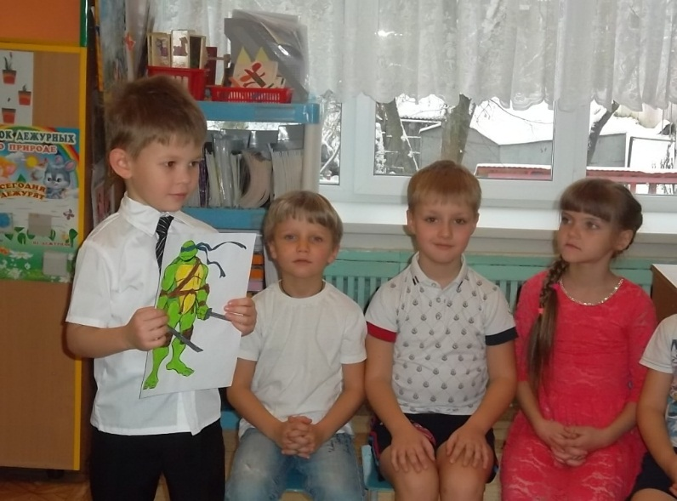
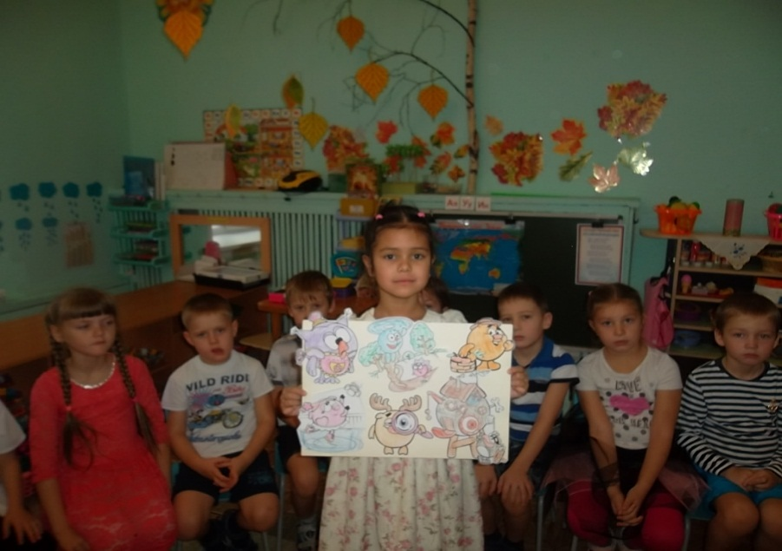
Для участия в детском конкурсе «Любимые мультяшки» дети подготовительной группы вместе с родителями подготовили творческие работы «Мой любимый мультфильм» и презентовали их перед детьми детского сада

Slide 3
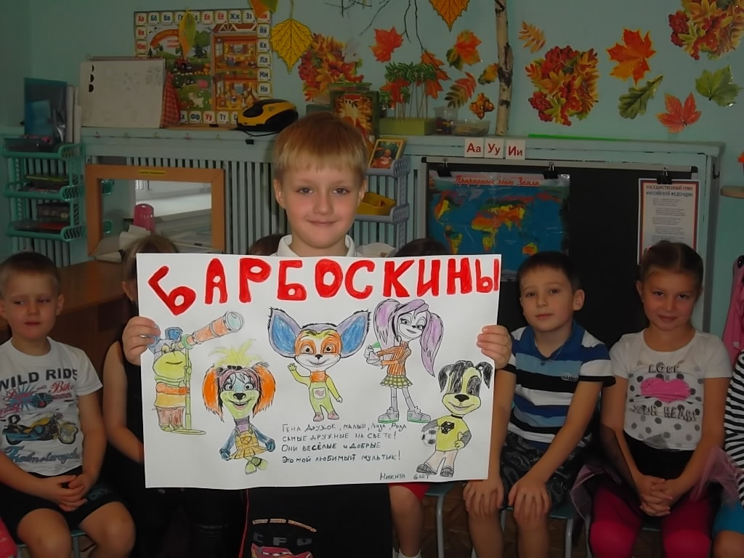

Slide 4
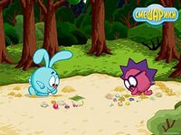
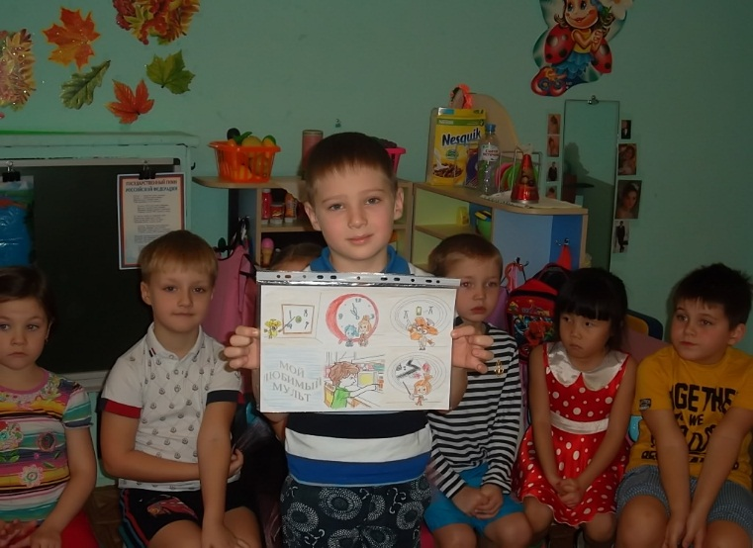
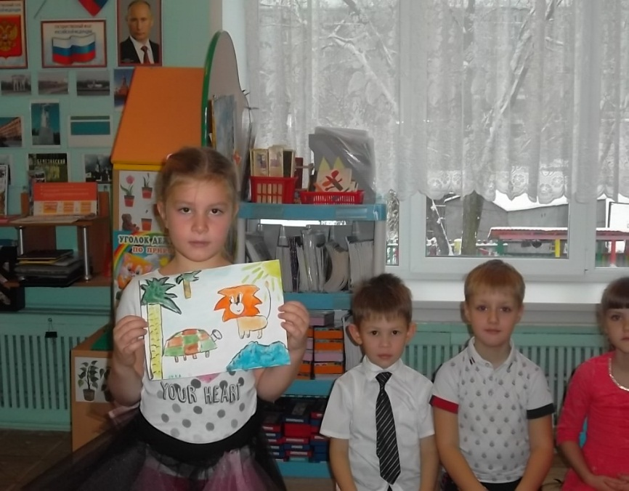
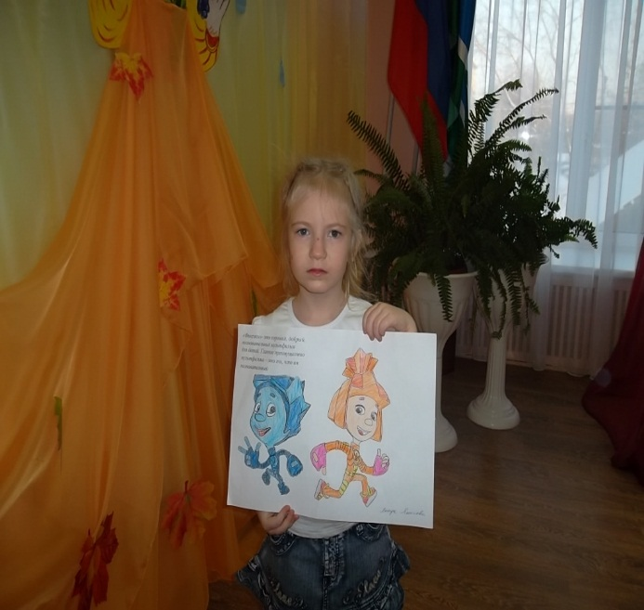

Slide 5
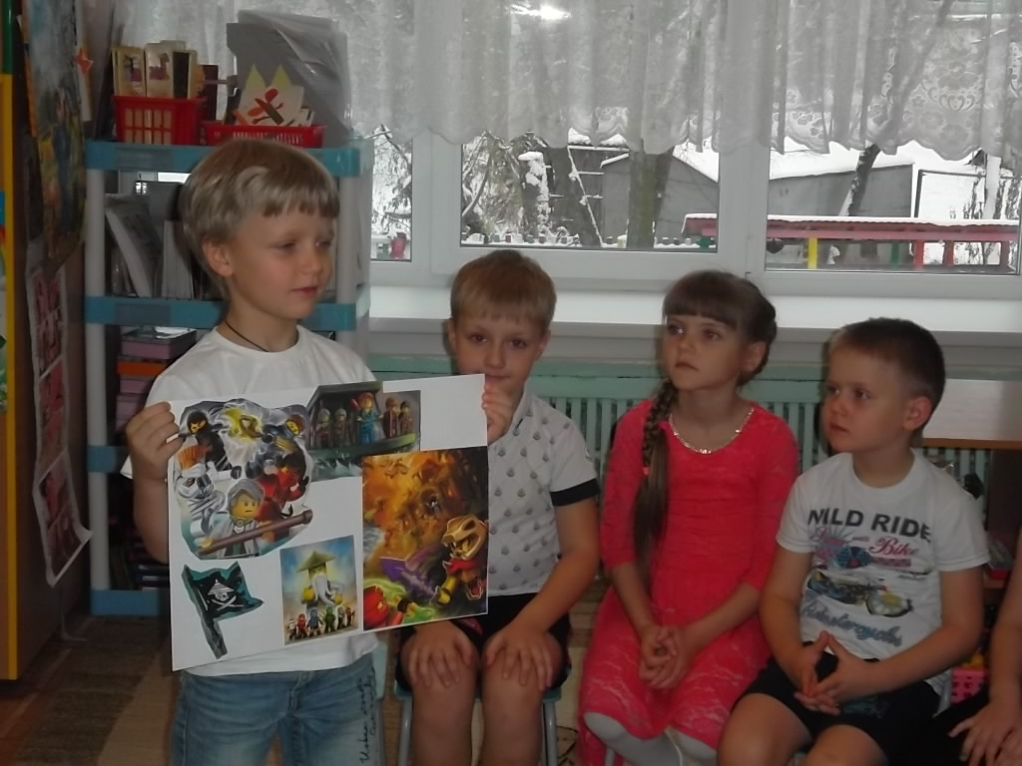
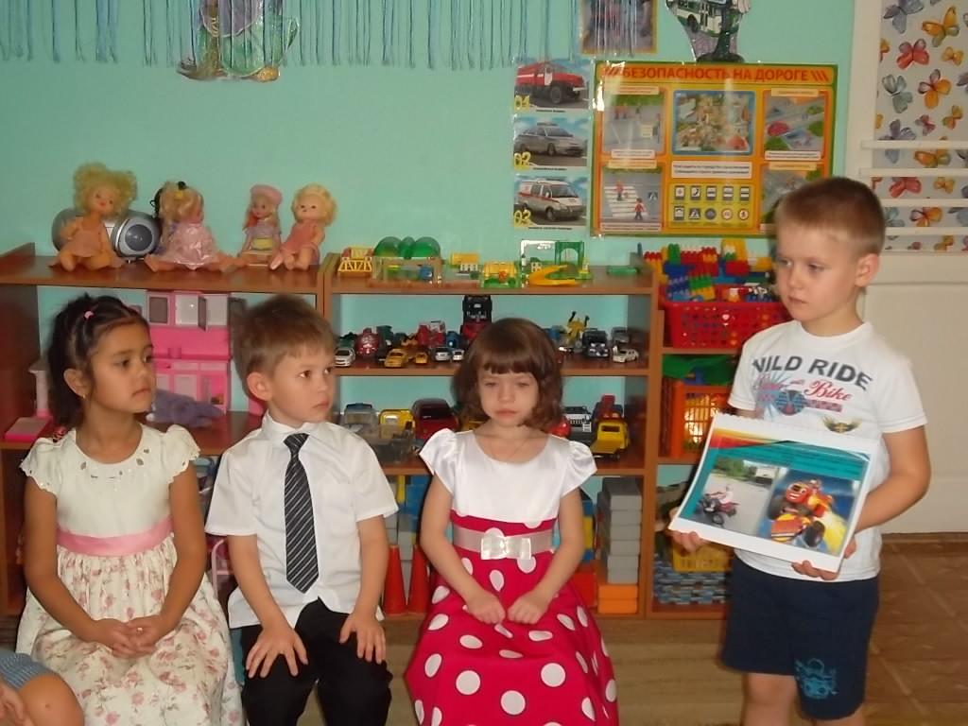

Slide 6
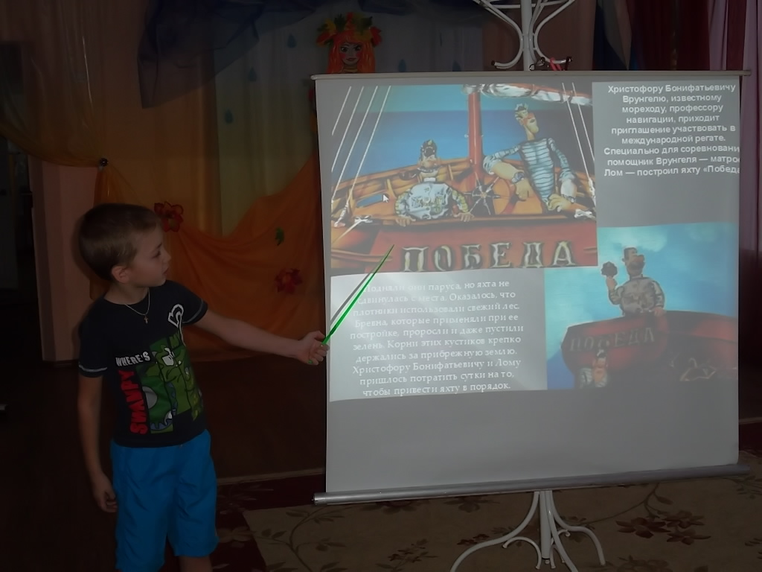
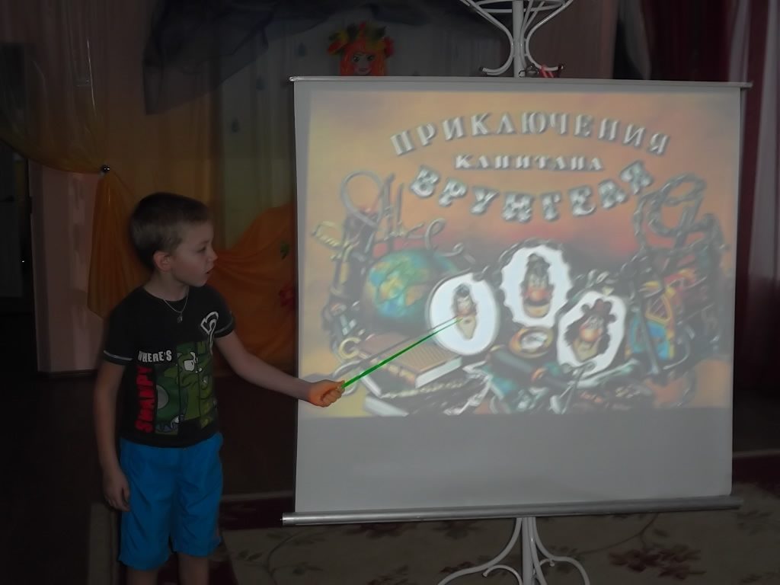
Дмитрий С.(6 лет)
со своей творческой работой

Slide 7
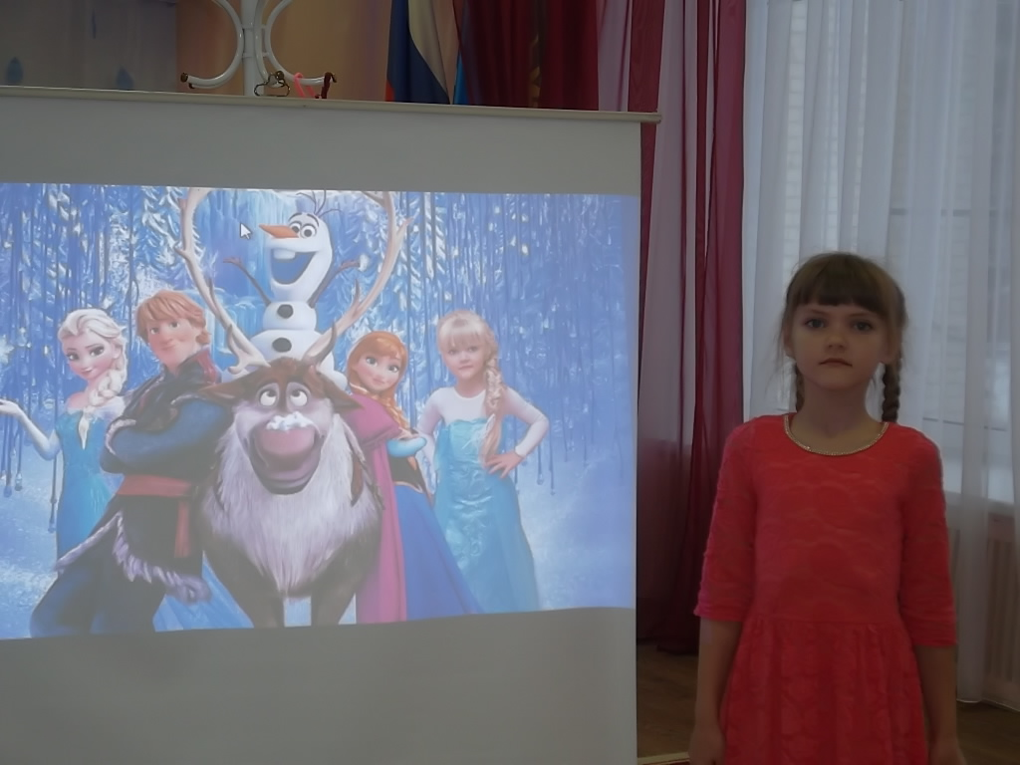
Татьяна Х,(6 лет)
презентует свой проект любимого мультфильма
Моя любимая героиня- Эльза из мультфильма «Холодное сердце»

Slide 8
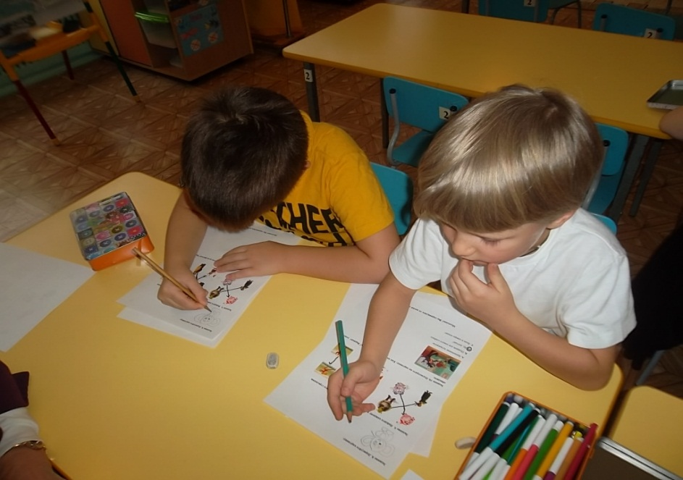
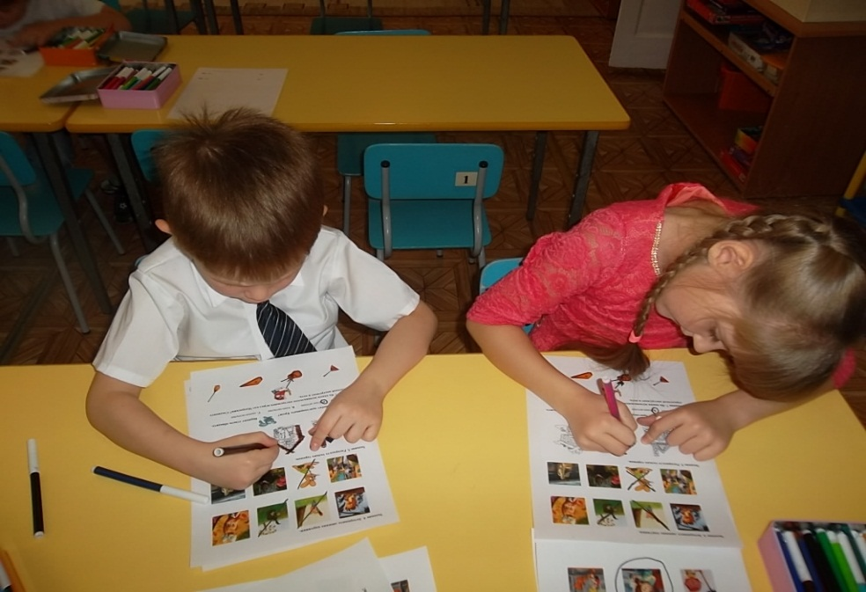
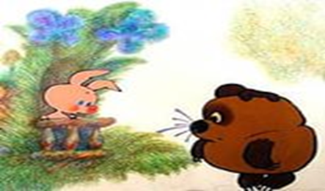
Дети старшей и подготовительной к школе групп за выполнением конкурсных заданий.

Slide 9
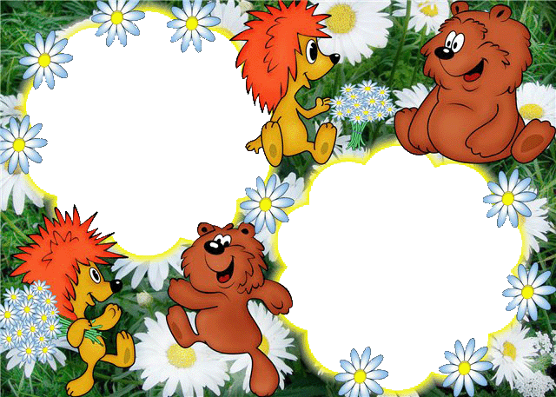
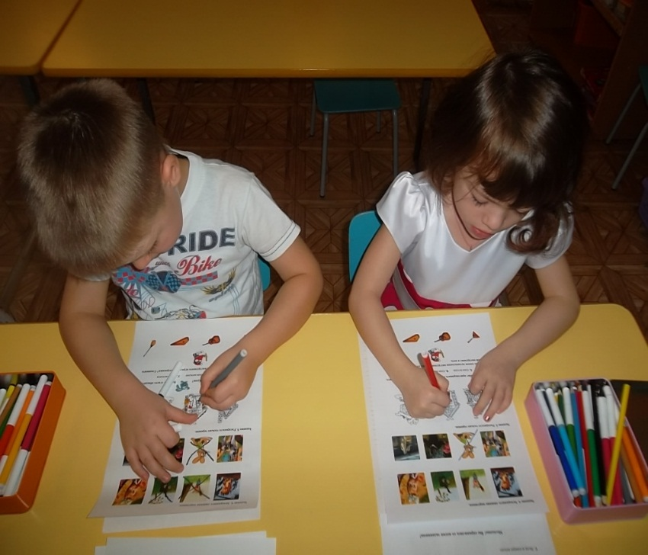
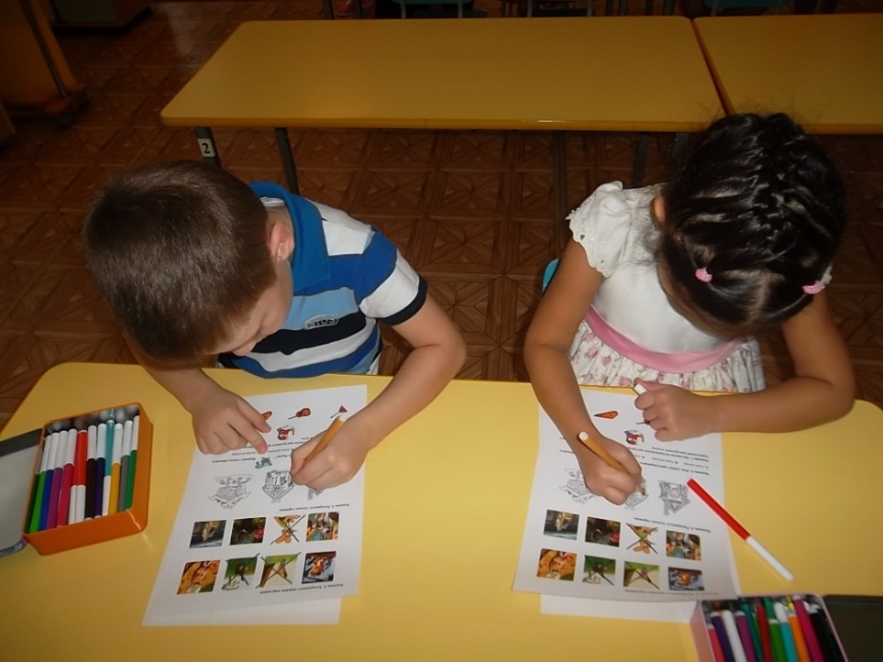

Slide 10
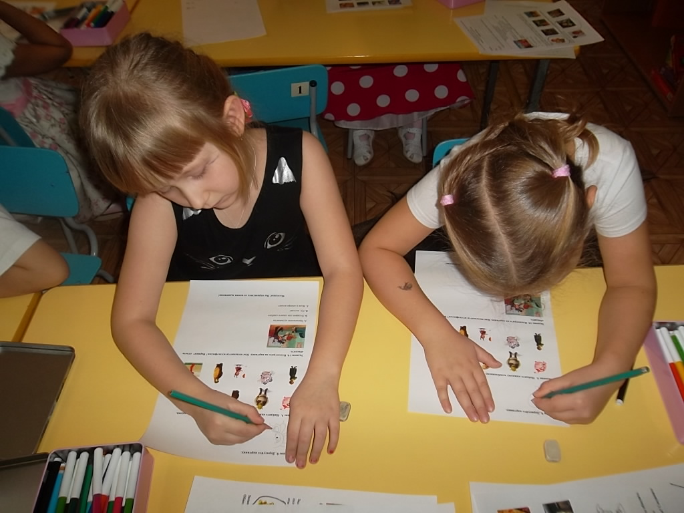
«До чегоФиксики маленького роста.
Они такая мелочь, что их почти что нет.
А кто такие Фиксики
Большой, большой секрет!»
«Они чинят изнутри: утюги, моторы,
телефоны,МР3, прочие приборы.
Без них часы не ходят, без них не светит свет.
А кто такие Фиксики
Большой, большой секрет!»

Slide 11
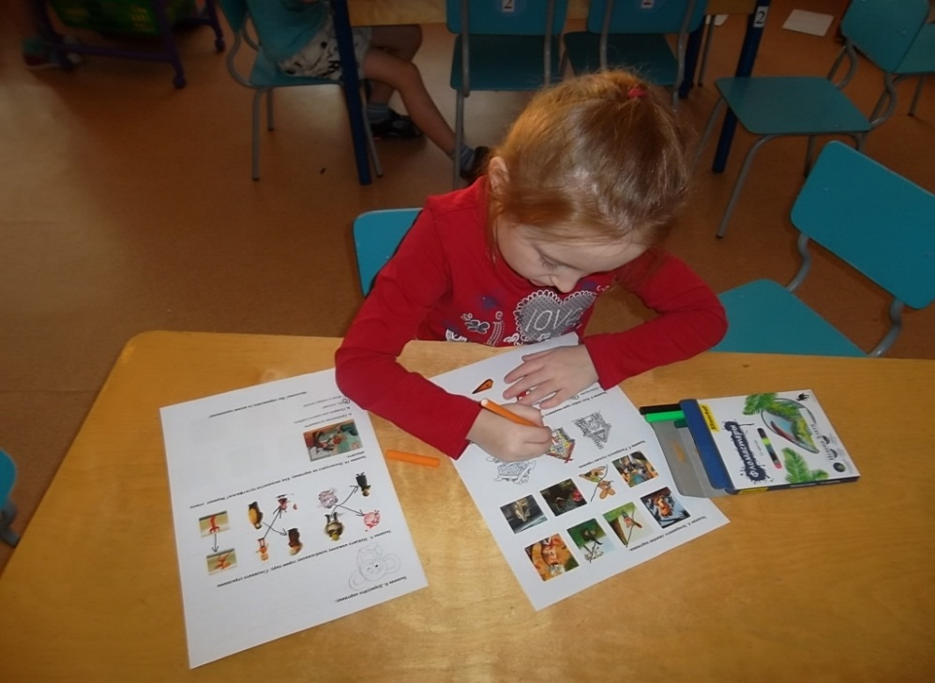
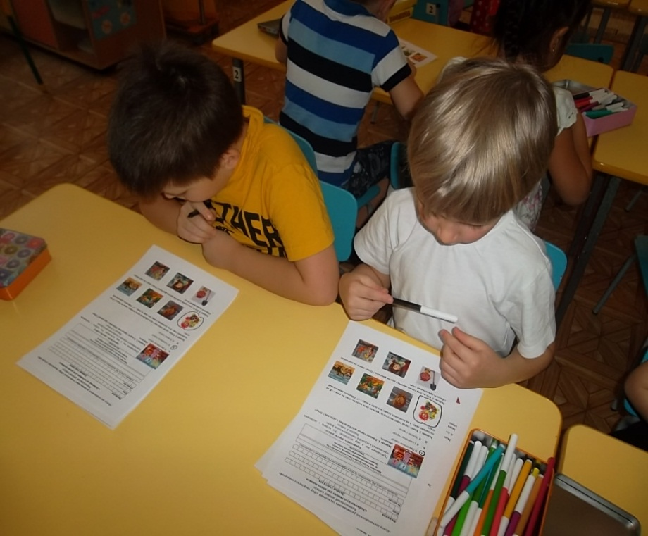
До чего же Фиксики
Маленького роста
Нам их и через очки
Разглядеть не просто.

Slide 12
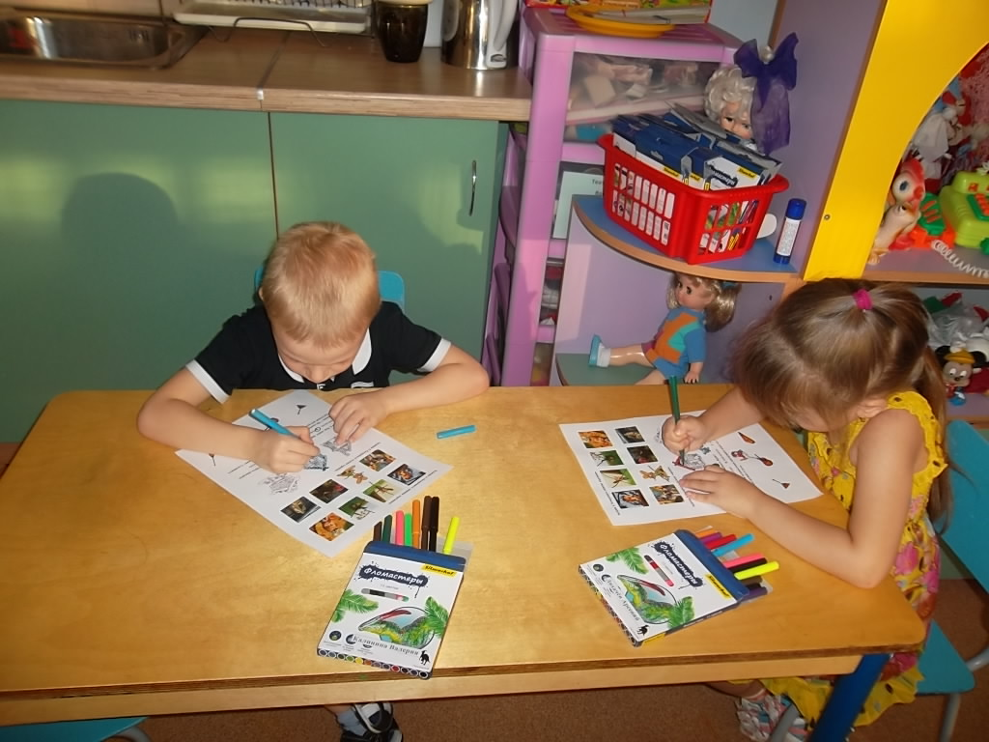
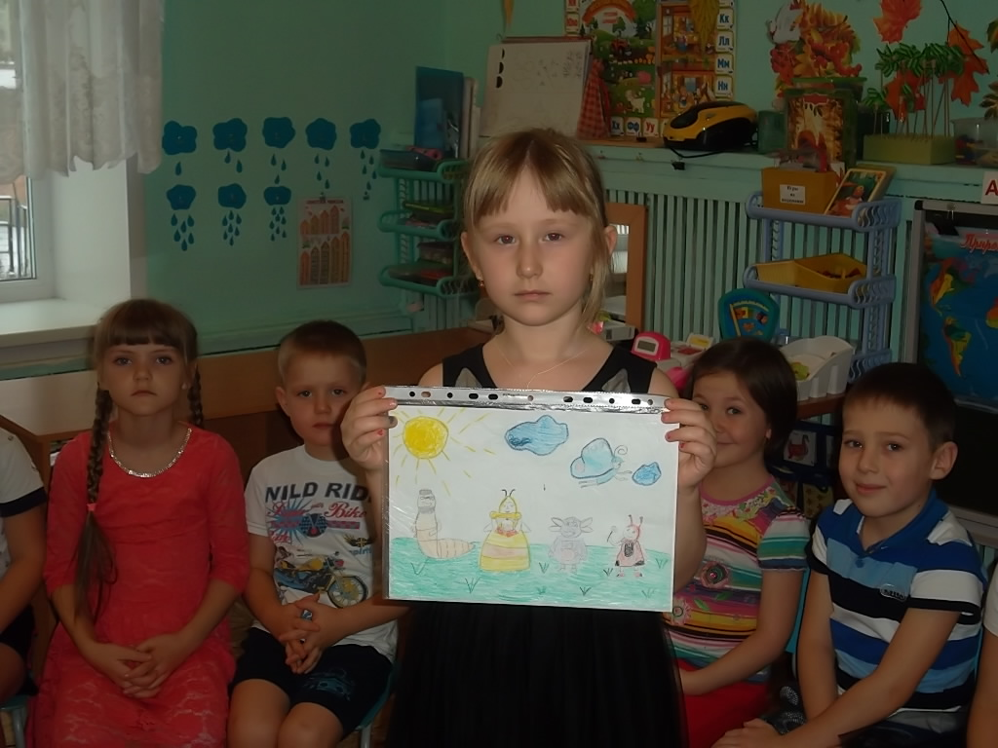
Настя К.(6 лет):
Мой рисунок
«Лунтик и его друзья»
очень интересна малышам

Slide 13
Спасибо за конкурс!

